Slide 1

Exercice de maquettage
Présentation
Justin AMONTO

Slide 2
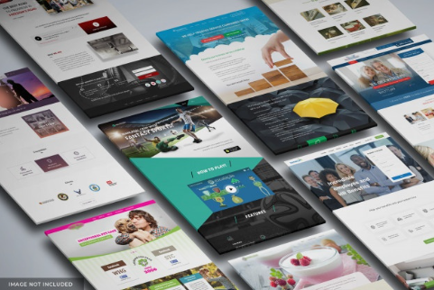
maquettage de site web c’est quoi ?

Slide 3
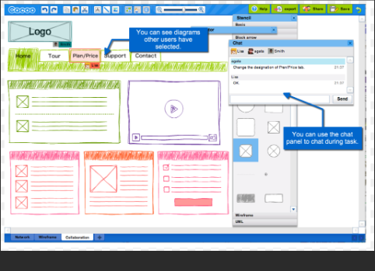
MAQUETTAGE C’est la réalisation d’une maquette
VOICI UN GABARIT

Slide 4
Définition de maquette
Une maquette web ou mockup est un document qui permet de présenter le design, les interfaces graphiques de votre site web et aussi de hiérarchiser les éléments graphiques qui doivent composer ce dernier.

Slide 5
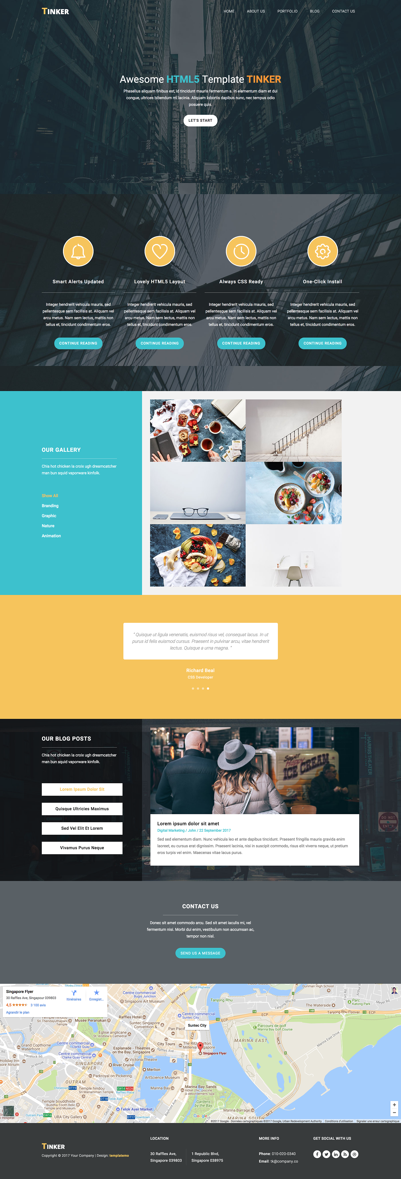
La Maquette à imiter
Voici
Donc mon travail à réaliser en 3 jours

Slide 6
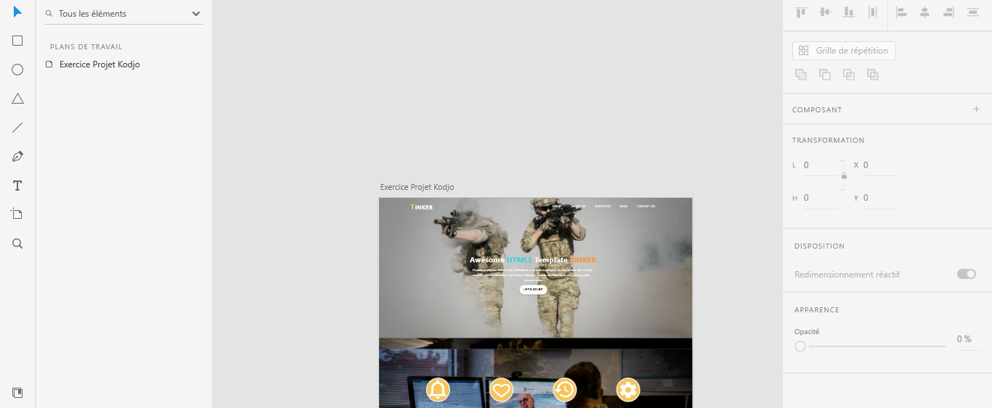
Création d’un plan de travail
Il faut tenir compte des mesures de la maquette à imiter

Slide 7
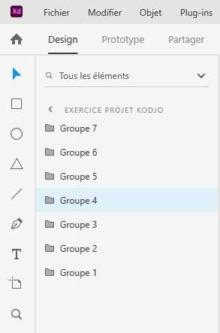
important à souligner
Il faut grouper les créations

Slide 8
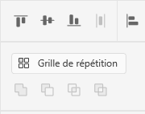
Usage de la grille de répétition
Icone Grille de répétition

Slide 9
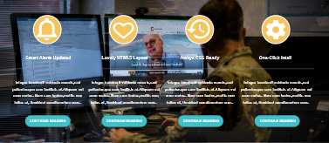

EXEMPLE
Multiplication d’icones, textes et cadres des photos

Slide 10
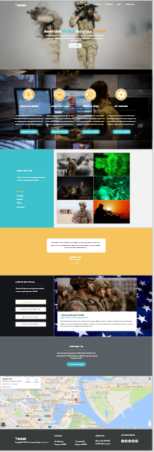
Voici le produit final

Slide 11
Merci
à tous
Dieu est amour

